Slide 1
vmbo (bb/kb) bovenbouw
Voorlichting
februari 2025
Michelle Wisse

Slide 2
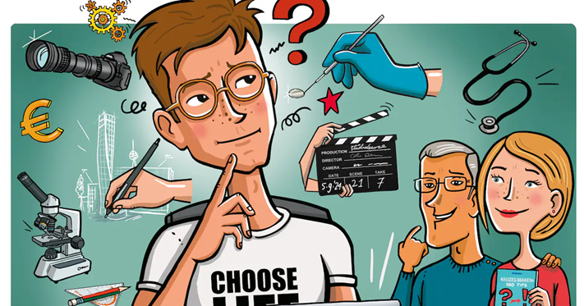
Kiezen
  Binnenkort ontvangt u een keuzeformulier van het secretariaat.
Wat valt er te kiezen?
- Niveau bb of kb
- Sector
- Keuzevakken
Notes:
Niveau: klimmen is fijner dan vallen: Als een leerling eind klas 2 het advies krijgt om naar het Praktijkonderwijs over te stappen, dan raad ik u aan dat te doen, of minimaal serieus te overwegen: opstromen is beter dan afstromen.
Sector: de drie sectoren zijn techniek, Z&W, zakelijke dienstverlening (later meer hierover)
Keuzevakken: modules die passen bij de sector en de interesses van uw kind.
Sector:

Slide 3
In het kort: kies vakken en sector
Sommige vakken zijn verplicht voor alle leerlingen: Nederlands, Engels, maatschappijleer, kunstvakken (CKV), begingsonderwijs (gym), loopbaanbegeleiding (LOB) en rekenen, als een leerling geen wiskunde in het pakket heeft.
Sommige vakken zijn niet verplicht, maar kunnen gekozen worden. Die vakken horen bij een sector.
Wiskunde en nsk1 = Techniek
Biologie en wiskunde of economie = Zorg & Welzijn
Wiskunde en economie = Zakelijke dienstverlening
Keuzevakken worden later in klas 2 gekozen.

Slide 4
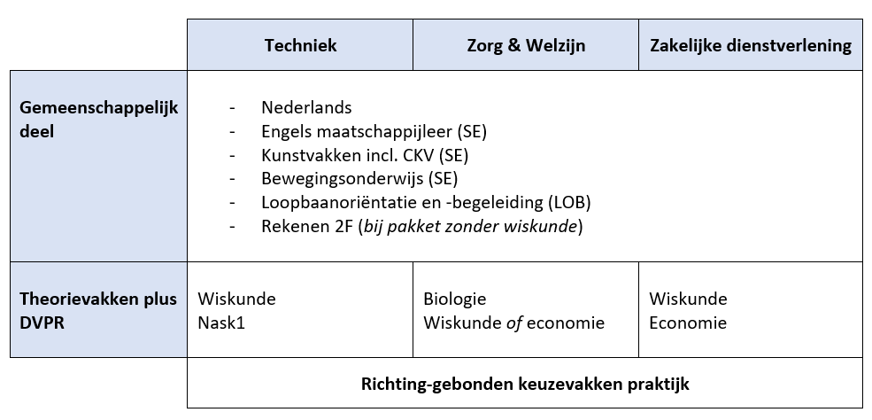
In het overzicht:

Slide 5
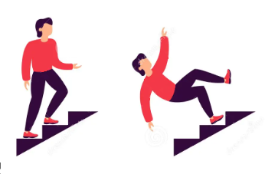
In het kort: ‘Kies’ het niveau
U krijgt een advies op basis van cijfers én vaardigheden van uw kind. Als u twijfelt tussen bb, kb of tl, neem het advies dan heel serieus: opstromen is altijd makkelijker dan afstromen.
Hieronder volgt een uitgebreide uitleg over het schoolsysteem.
Klimmen is fijner dan vallen!
Notes:
Als eind klas 3 of in klas 4 blijkt dat een leerling moeite heeft met het niveau, moet een leerling in KB toch weer klas 3 doen, omdat er te veel praktijklessen gemist zijn. Bovendien is afstromen voor een leerling vaak een negatieve ervaring en moet hij/zij wéér wennen in een nieuwe klas.
Mbo niveau 4 na vmbo-kb, is vaak nog steeds mogelijk (afhankelijk van de opleiding).

Slide 6
Uitgebreide uitleg vmbo bb en kb
Wat is het VMBO : Voorbereidend Middelbaar Beroeps Onderwijs
Voorbereidend, dus geen eindonderwijs!
Binnen het vmbo zijn er 4 niveaus (leerwegen):
  Basisberoepsgerichte leerweg (BB)*
  Kaderberoepsgerichte leerweg (KB)*
  Gemengde leerweg (GL)
  Theoretische leerweg (TL)*
  Binnen een leerweg volgen de leerlingen een profiel.
  Op Mariëndael is er één profiel: Diensten en producten (D&P).
  * Aanbod Mariëndael

Slide 7
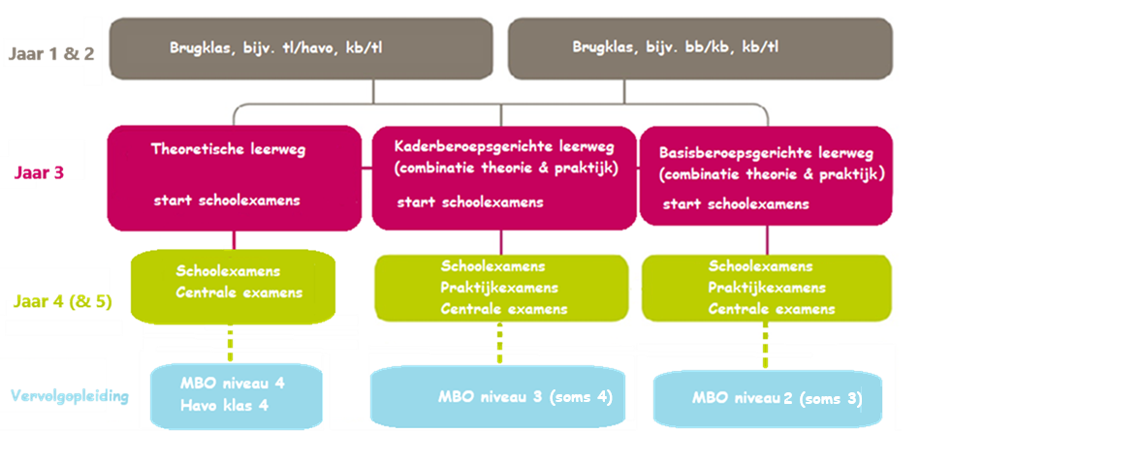
VMBO in schema
Notes:
Wij hebben een driejarig bovenbouwtraject. Waarom: veel aandacht voor vaardigheden, want dit is het VSO. Dit is juist voor een praktijkgerichte opleiding heel belangrijk (plannen, samenwerken, omgaan met feedback enz.)

Slide 8
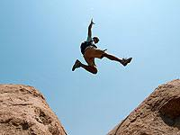
Overstap OB → BB
  De overstap van de onderbouw naar de bovenbouw is landelijk een grote overgang.
  Er worden meer vaardigheden van de leerlingen gevraagd:
        Werken met studiewijzers en PTA’s
        Plannen en organiseren
        Huiswerk maken
        Omgaan met regels
        Omgaan met druk
        Samenwerken met iedereen
        Keuzes maken
        Zelfstandigheid
        Hoger tempo
        Stagelopen
Notes:
Het is dus belangrijk om goed te kiezen. Leerlingen groeien van succeservaringen, dus moeten we proberen te voorkomen dat leerlingen overvraagd worden omdat ze het niveau niet aankunnen.

Slide 9

Klas
In welke klas kom je?
De klassenindeling gaat op basis van sector: Techniek, Z&W of Zakelijke Dienstverlening.
Je kunt dus niet kiezen bij wie je wel of niet in de klas komt.
Wij ook niet.
Je komt elkaar vaak wel weer tegen bij bijvoorbeeld keuzevakken en in de pauzes.

Slide 10
Inhoud onderwijsprogramma
Wij bieden één profiel aan:
Dienstverlening en Producten (D&P)
Dat bestaat uit een:
- Algemeen deel
- Profielgebonden deel D&P
Notes:
Wij bieden één profiel aan, omdat Mariëndael een kleine school is. We hebben gekozen voor D&P (Dienstverlening en producten, omdat dit het meest brede profiel is en leerlingen dus goed kunnen kiezen voor een vervolgopleiding.

Slide 11

Algemene Programma
Voor alle leerlingen:
  Nederlands
  Engels
  Rekenen
  Kunstvak 1*
  Maatschappijleer 1*
  Bewegingsonderwijs (BWO)*
  Loopbaan oriëntatie en begeleiding (LOB)*
  * Deze vakken worden afgerond met alleen een schoolexamencijfer, niet met een
  centraal examen.

Slide 12
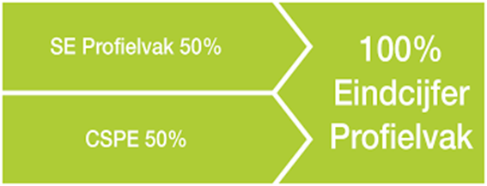
Profielgebonden deel D&P
Profielvak D&P
- Dit is een verplicht vak
- Wordt aangeboden in thema’s: het leren van vaardigheden
zoals presenteren, organiseren, multimediaal product
maken, verkopen, product verbeteren, promoten
- Schoolexamen + Centraal examen → Eindcijfer profielvak
Notes:
D&P= diensten en producten. Maw: alles wat je maakt en doet voor een ander.
Thema’s: organiseren, presenteren/promoten/verkopen, een product maken en verbeteren, multimedia.
Schoolexamens: alle toetsen waar leerlingen vanaf klas 3 een cijfer voor krijgen.

Slide 13
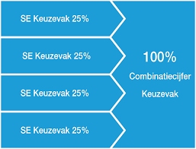
Beroepsgerichte keuzevakken
- minimaal 4 modules kiezen
- Breed aanbod over verschillende sectoren: Techniek, Zorg en Welzijn, ICT, Economie
- Elke module wordt afgesloten met een schoolexamen
- Gemiddelde van keuzedelen → Eindcijfer Keuzedeel

Slide 14
Keuzevakken zijn bijvoorbeeld:
- Plaat- en constructiewerk
- Wielophanging- en carrosserie
- Booglassen
- Verspanende technieken
- Zorg & welzijn Kind en Jongere
- Zorg & welzijn Volwassen en ouderen
- Facilitaire Dienstverlening Ouderhoud en Receptie
- Facilitaire Dienstverlening Catering en Inrichting
- Ondersteuning bij Sport- en bewegingsactiviteiten
- ICT
- Netwerk
- Audiovisuele productie
- Fotografie
- Presentatie & Styling
- Mode & Design
Let op: het aanbod kan veranderen.

Slide 15
  leerlingen moeten twee profielgebonden theorievakken volgen.
  Er zijn vier profielgebonden theorievakken:
        Wiskunde
        Natuurkunde (Nask1)
        Biologie
        Economie
        Uit deze vier vakken moeten er twee worden gekozen. De mogelijkheden hangen af van de gekozen sector.

Slide 16
Werken aan vaardigheden
- FLEX-lessen (leerlingen kiezen zelf voor een schoolvak)
→ Keuzes maken
→ Verantwoordelijkheid nemen
→ Zelfstandigheid bevorderen
- VOM (vakoverstijgende module)
→ Werken aan zelfgekozen doelen
→ Keuzes maken
→ Verantwoordelijkheid nemen
- Talenttweedaagse
→ Werken aan zelfgekozen doelen
→ Keuzes maken
→ Verantwoordelijkheid nemen
- Studiedagen
→ Opdrachten maken en leren voor toetsen

Slide 17
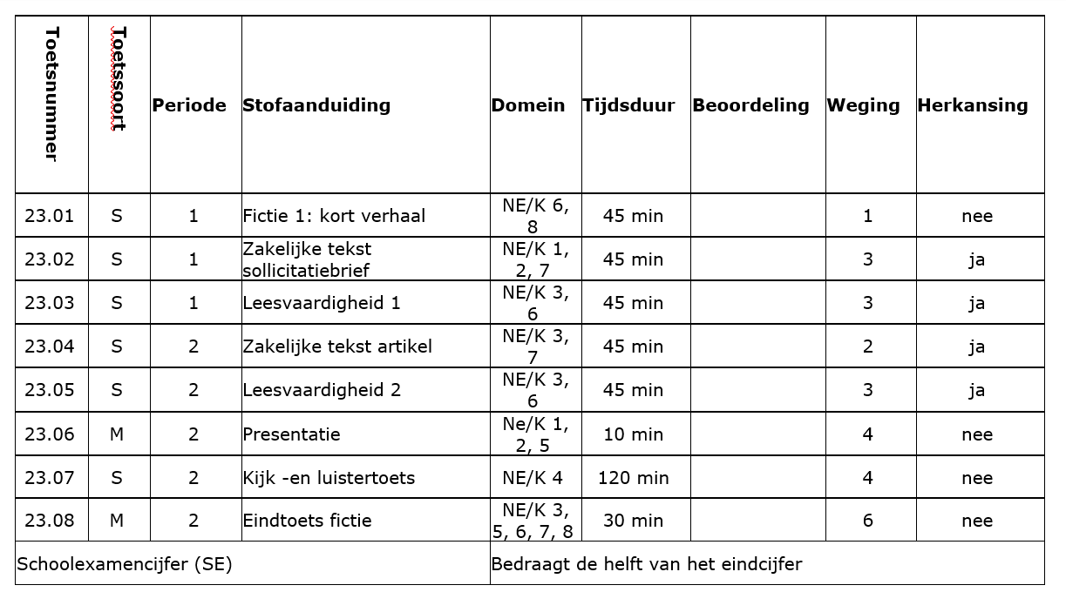
PTA
Elk vak heeft een Programma van Toetsing en Afsluiting:
Notes:
In een PTA staat per vak de planning van toetsen en opdrachten, de leerstof die getoetst wordt, de weging en de herkansingsregeling. De toetsen en opdrachten die op het PTA staan, tellen mee voor het schoolexamencijfer. Het wordt opgesteld volgens de richtlijnen en regels van het ministerie van Onderwijs, maar kan toch per school verschillen, omdat scholen naast de verplichten onderdelen, zelf ook nog keuzes kan maken. Pas als alle onderdelen van het PTA gemaakt en beoordeeld zijn, mag een leerling deelnemen aan het centraal examen van dat vak.
Er zijn regels die gelden bij het maken van toetsen in de bovenbouw: aanpassingen moeten volgens de regels, niet met potlood schrijven, naam en klas op de toets enz.

Slide 18
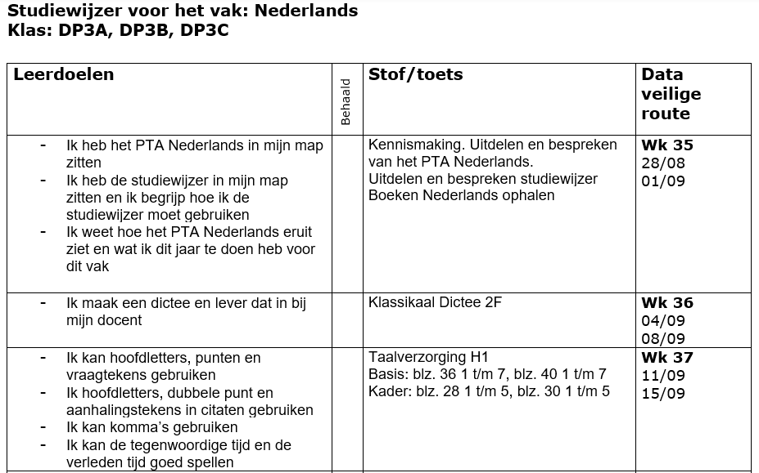
Studiewijzers
Notes:
Het is belangrijk de veilige route te volgen of, als dat door omstandigheden enige tijd niet gelukt is, er snel naar terug te keren: de cijfers van alle leerlingen in NL moeten op hetzelfde moment worden aangeleverd, om deel te nemen aan het centraal examen.

Slide 19
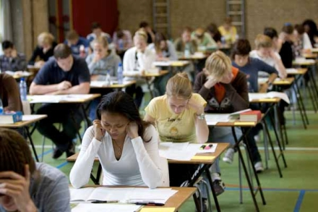
Centraal examen
  Het digitale Centraal Schriftelijk examen wordt afgenomen in mei/juni.
  Het Centraal Schriftelijk en Praktisch Examen van dvpr wordt in mei afgenomen.
  Alle schoolexamencijfers moeten ruim voor het examen worden aangeleverd, dus leerlingen moeten de PTA’s op tijd afronden.
  Leerlingen kunnen flexibel examen doen
  in theorievakken.
  Examen over grote delen van de leerstof
  van de bovenbouw en onderbouw.
Voorlichting vmbo-tl bovenbouw

Slide 20

Gespreid examen
Op Mariëndael doen veel leerlingen gespreid examen.
In klas 4 wordt dan een aantal vakken afgesloten met een centraal examen.
In klas 5 worden dan de overige vakken afgesloten.

Slide 21
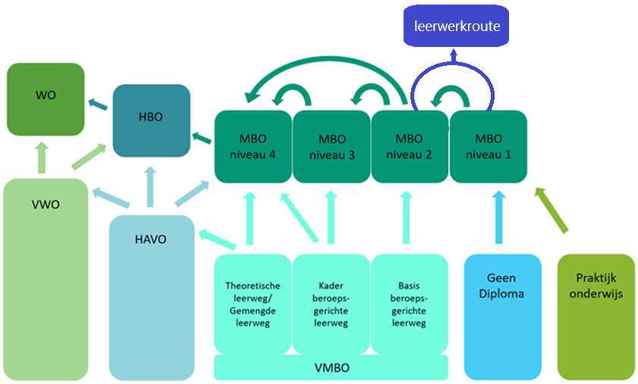
Hoera, een diploma. Of niet. En wat nu?
Notes:
Na het VSO zijn er verschillende uitstroommogelijkheden. Er is heel veel mogelijk. Een diploma is een begin, niet het einde.

Slide 22

Vragen?

